Slide 1
Тема урока:
НАЛОГИ.

Slide 2
Цель урока:
Сформулировать определение налога, познакомиться с видами налогов, элементами налога, доказать необходимость налогообложения.

Slide 3
Субъекты экономики
Государство
Фирмы
Домохозяйства

Slide 4
Социальная политика
Здравоохранение и спорт
Образование и культура
Национальная экономика
Национальная безопасность и национальная оборона
Общегосударственные вопросы
Жилищно-коммунальное хозяйство
Физические
лица
налоги
Бюджет
налоги
Юридические
лица

Slide 5
Высказывания о налогах
Налоги для государства то же, что паруса для корабля.
Екатерина II Великая.
Налоги для тех, кто их выплачивает, признак не рабства, а свободы.
А. Смит,
английский философ и экономист
Не платит налоги только медведь в берлоге: он не ест, не пьет, только лапу сосёт.
Налоги - нервы государства.
Цицерон.
Налоги платятся, и жизнь в гору катится.

Slide 6
Так что же такое налог?
Налоги – периодические принудительные платежи граждан из их имуществ и доходов, идущие на нужды государства и общества и установленные в законодательном порядке.
Словарь Брокгауза и Эфрона.
Налог – обязательный, индивидуально безвозмездный платёж, взимаемый с организаций и физических лиц в форме отчуждения принадлежащих им на праве собственности, хозяйственного ведения или оперативного управления денежных средств в целях финансового обеспечения деятельности государства и (или) муниципальных образований.
Налоговый кодекс РФ

Slide 7
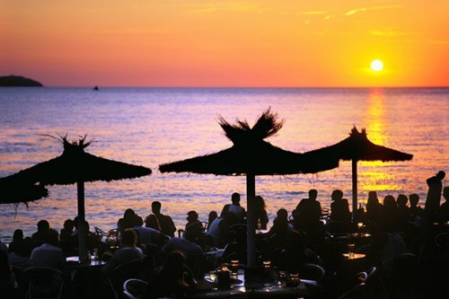
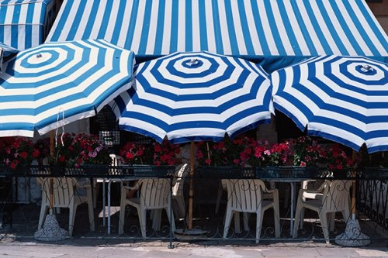
Самые интересные налоги
Налог на солнце на Балеарских островах Этот налог был введён в начале 2000-ых. С тех пор каждый турист, приезжающий на архипелаг (на Ибицу, Майорку, Менорку и другие острова), обязан за каждый день пребывания здесь платить по одному евро. Собранные благодаря "солнечному" сбору средства идут на очистку прибрежной зоны и пляжей от мусора, восстановление экологического баланса, то есть на улучшение туристической инфраструктуры.
Налог на тень в Венеции Налог введён в 1993-ем году. Все владельцы городских заведений, тень от зданий которых падает на муниципальную землю, обязаны платить определённый сбор. Кто-то из бизнесменов сразу демонтировал козырьки и навесы с фасадов своих зданий, а кто-то предпочёл не изменять облик своих заведений, каждый год пополняя бюджет города. Кстати, налог нужно платить не только в солнечные, но и в пасмурные дни, а их в Венеции гораздо больше.

Slide 8
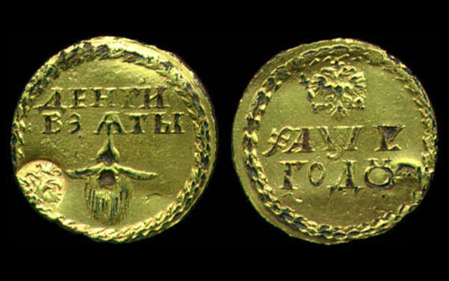
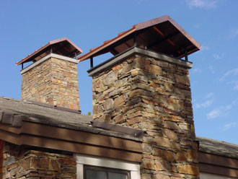
Налог на трубу Когда правитель государства уже обложил налогом все, что движется и дышит, приходится выдумывать новые виды налогов для пополнения казны. Население тоже не дремлет, пряча объекты налогов под пол, закапывая в землю или засовывая в дымоход. Для прекращения этого безобразия в 1660 году в светлоголовой Англии был принят налог на очаг. Теперь прячь туда чего или не прячь — налог заплатить обязан! Точнее, налогом обкладывалась дымовая труба. Население после этого начало хитрить, разбирая свои печные трубы и тайно пользуясь соседскими, или совместно используя одну трубу на несколько комнат. После того, как 1684 году произошел крупный пожар, уничтоживший 20 домов, налог был отменен.
Налог на бороды
В 1535 году король Англии Генрих VIII, который сам носил бороду, ввел налог на бороды. Налог оказался прогрессивным налогом и зависел от социального положения налогоплательщика. Его дочь, Елизавета I, снова внесла этот налог, причем им облагались только 2-х недельные бороды. Этот же налог появился в России, но по другой причине: его взимали в первую очередь не для того, чтобы пополнить казну, а так как царь считал, что бородатые люди выглядят дикарями. Как иначе заставить народ бриться?
Петр I ввел налог на бороды в России в 1705 году. Тем, кто заплатил налог, нужно было носить специальный «бородовой знак» - медный или серебряный значок с русским орлом с одной и другой стороны и изображением нижней части лица с бородой.

Slide 9
Какие налоги существуют в РФ в настоящее время?
Федеральные налоги и сборы:
НДС (налог на добавленную стоимость)
Акцизы
НДФЛ (налог на доходы физических лиц)
Социальные выплаты
Налог на прибыль организаций
Налог на добычу полезных ископаемых
Водный налог
Сборы за пользование объектами животного мира и за пользование объектами водных биологических ресурсов
Государственная пошлина

Slide 10
Какие налоги существуют в РФ в настоящее время?
Региональные налоги:
Налог на имущество организаций
Налог на игорный бизнес
Транспортный налог
Местные налоги:
Земельный налог
Налог на имущество физических лиц

Slide 11
Элементы налога
Вид налога | Объект налогообложения | Налоговая база (НБ) | Ставка налога (t) | Налоговый период
НДФЛ | Доход физического лица (зарплата) | Размер зарплаты 100 тыс. руб. в месяц | 13% | 1 календарный год

Slide 12
Элементы налога
Вид налога | Объект налогообложения | Налоговая база (НБ) | Ставка налога (t) | Налоговый период | Расчёт налога
НДФЛ | Доход физичес кого лица (зарплата) | Размер зарплаты 100 тыс. руб. в месяц | 13% | 1 календарный год | W=100 тыс. руб . в месяц НБ=100 тыс. руб. t=13% НДФЛ=13% от НБ НДФЛ=13%*100 тыс. руб./100%= =13000 руб. в месяц. 13000*12= =156000 руб. в год

Slide 13
Вопросы командам:
1. Куда распределяются из бюджета собранные физическими и юридическими лицами налоги?
2. Почему люди не любят платить налоги?
3. Почему государство не любит тех, кто не любит платить налоги?
4. Как можно мотивировать налогоплательщиков платить налоги?
5. Какие налоги вы ввели бы в родном городе, районе, чтобы улучшить там жизнь?

Slide 14
А теперь представим ситуацию, что в нашем городе наши законодатели решили ввести новый налог – сбор с владельцев собак.
Первая и вторая группы выступят от имени местных законодателей с инициативой введения этого закона. Ваша речь должна быть краткой, убедительной и начинаться словами: “Мы, депутаты городского совета считаем, что нужно ввести сбор с владельцев собак, потому что….”
Третья и четвёртая группы будут выражать интересы владельцев собак и обосновывать почему вводить налог не нужно: “ Мы, владельцы собак считаем, что…”
Пятая группа выступит от имени остальных жителей города.

